Slide 1


Manejo de datos con Numpy y Pandas
Aprendizaje Automático
CEIoT - FIUBA
Dr. Ing. Facundo Adrián Lucianna

Slide 2
Lo que vimos la clase anterior…

Slide 3
Python
Python es un lenguaje de alto nivel de programación interpretado cuya filosofía hace hincapié en la legibilidad de su código.
Python es un lenguaje de programación multiparadigma. Permite varios estilos: programación orientada a objetos, programación imperativa y programación funcional.
OBS: En el fondo, Python es un lenguaje orientado a objetos, todo, absolutamente todo es un objeto.
Python usa tipado dinámico y conteo de referencias para la gestión de memoria.
Python reemplazó en gran medida a LISP en IA, principalmente por ser multiparadigma.

Slide 4

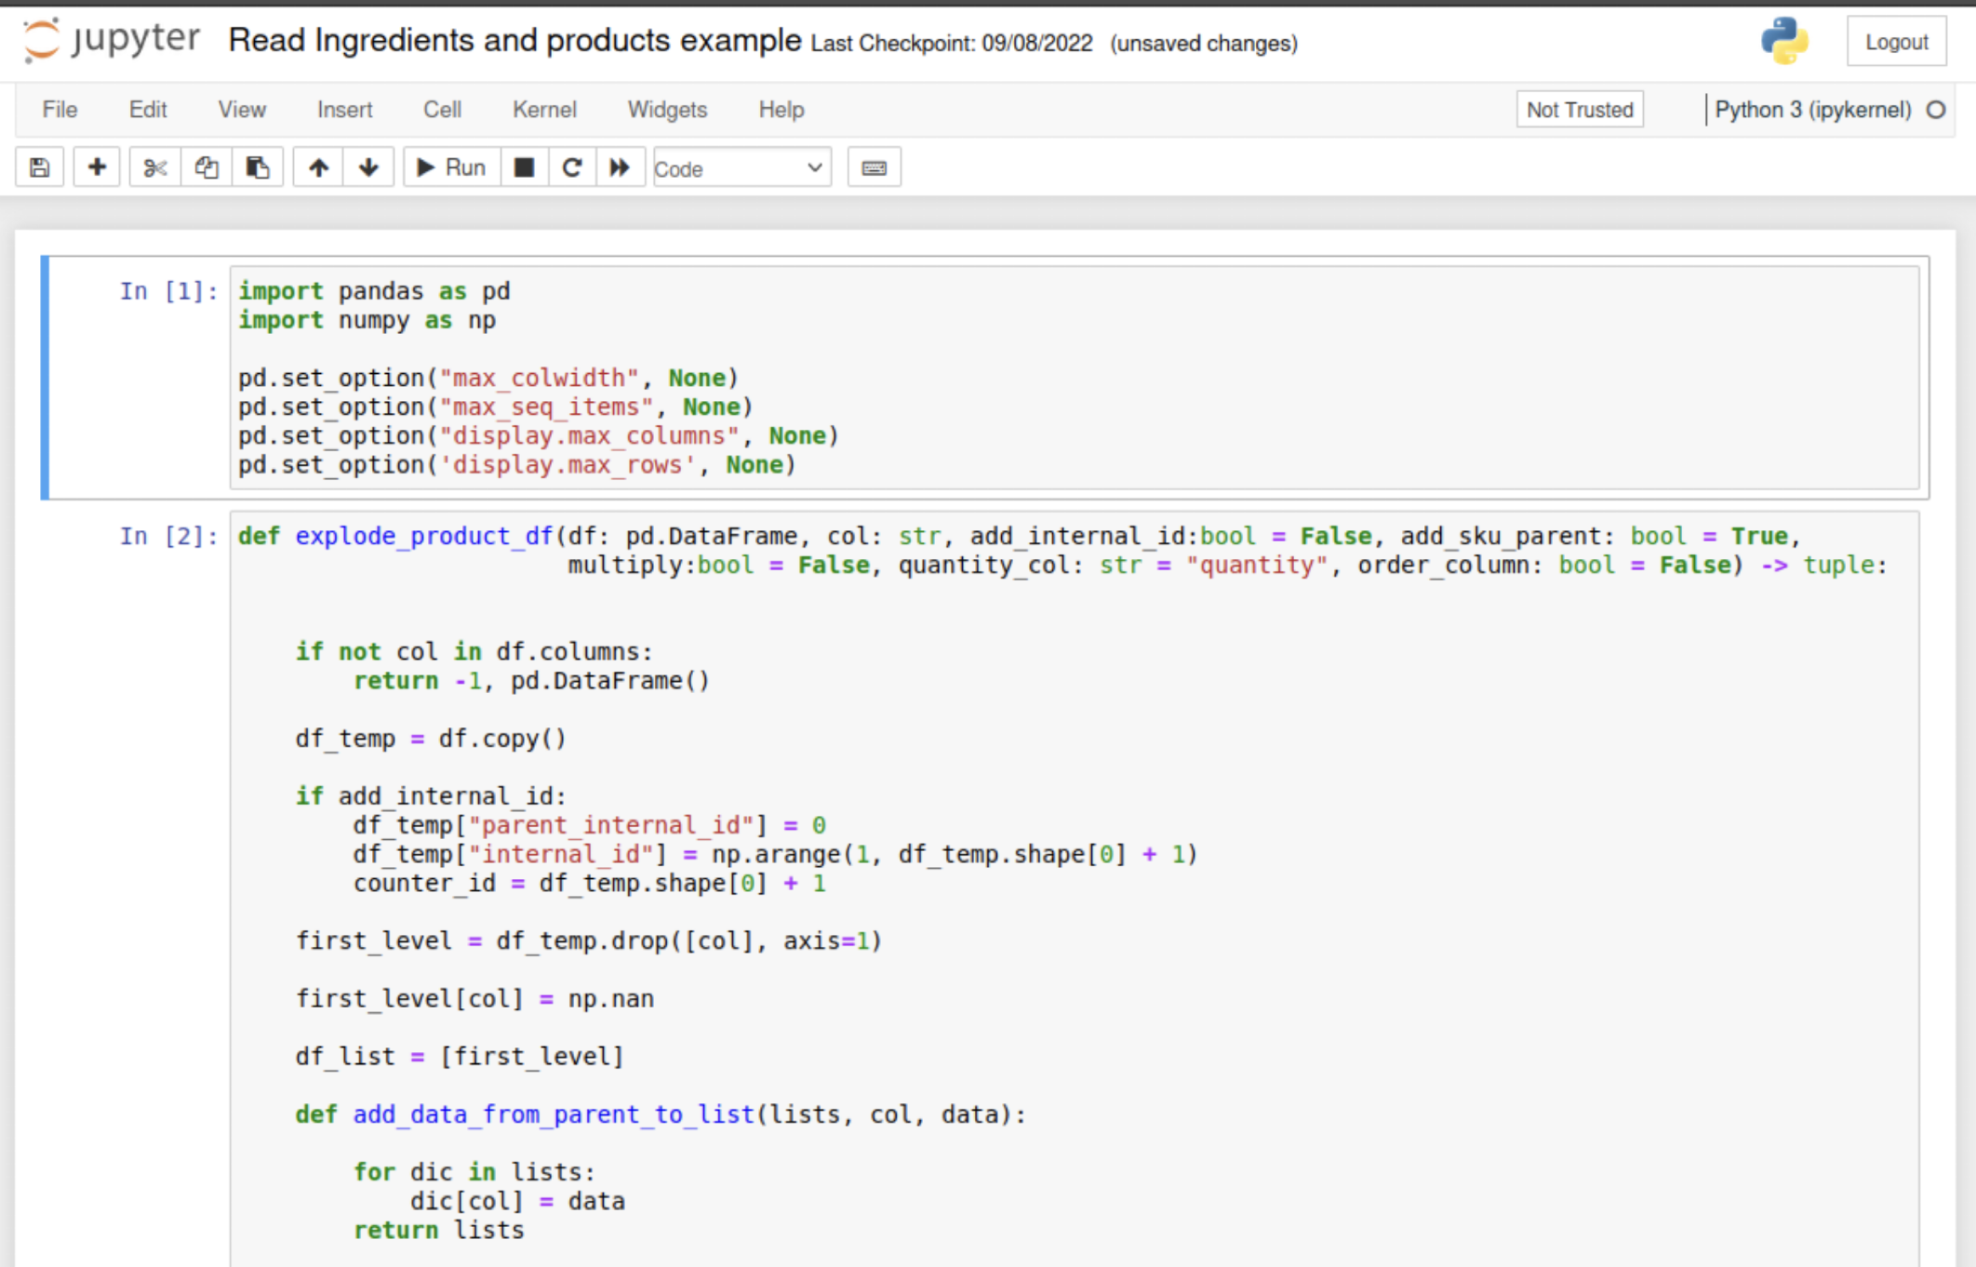
Python
Jupyter Notebook

Slide 5
Numpy

Slide 6
Numpy
Cuando trabajamos en aplicaciones de Aprendizaje Automático, trabajamos con muchos tipos de datos y en grandes cantidades.
Los conjuntos de datos pueden provenir de una amplia gama de fuentes y formatos, como colecciones de documentos, imágenes, clips de sonido, mediciones numéricas, entre otros. A pesar de esta aparente heterogeneidad, nos ayudará pensar en todos los datos fundamentalmente como arrays de números.
El almacenamiento y manipulación eficientes de arrays numéricos son absolutamente fundamentales en el proceso de hacer Aprendizaje Automático.
Esto lo podemos hacer usando NumPy.
NumPy nos ofrece los arrays que puede almacenar y operar datos de manera eficiente.
Una forma que logra ser eficiente es que los arrays sus elementos tienen que ser del mismo tipo.
Los arrays son mutables por defecto, pero se puede cambiar este comportamiento.
Notes:
Ir a la notebook de Numpy hasta antes de Tipos

Slide 7
Numpy
Tipos de datos
Debido a que NumPy está construido en C, los tipos que usan son familiares para los usuarios de C, Fortran y otros lenguajes relacionados:
bool_ | int_ | intc | intp
int8 | int16 | int32 | int64
uint8 | uint16 | uint32 | uint64
float_ | float16 | float32 | float64
complex_ | complex64 | complex128
Notes:
bool_ Boolean (True or False) stored as a byte
int_ Default integer type (same as C long; normally either int64 or int32)
intc Identical to C int (normally int32 or int64)
intp Integer used for indexing (same as C ssize_t; normally either int32 or int64)
float_ Shorthand for float64
complex_ Shorthand for complex128
Seguir notebooks con tipos hasta antes de Axis

Slide 8
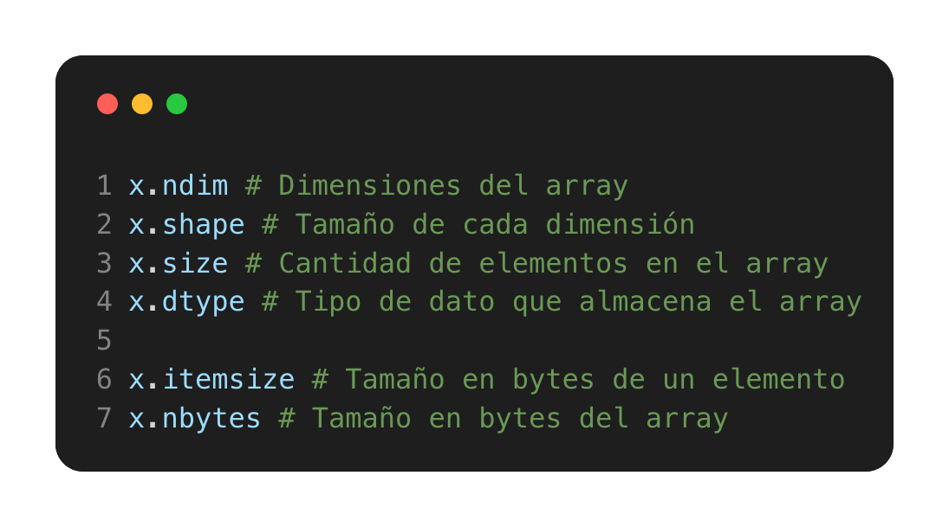
Numpy
Atributos
Los arrays en NumPy, dado que todo es un objeto, tiene atributos que podemos aprovechar como:
Si desean profundizar en NumPy, seguir en capítulo 2 de Python Data Science.
Notes:
Seguri en notebooks de axis

Slide 9
Estructura de Datos de Pandas

Slide 10
Estructuras de datos de Pandas
A un nivel muy básico, los objetos de Pandas son una versión mejorada de las estructuras de NumPy en los cuales las filas y columnas se identifican con etiquetas.
Tiene dos estructuras fundamentales:
Series: Una serie de Pandas es un array uni-dimensional de datos indexados.
DataFrame: Es análogo a un array de dos dimensiones con índices de filas y nombres de columnas. Un DataFrame se forma con una Serie para cada columna.
Notes:
Ir a la notebook 4

Slide 11
Operando con Pandas

Slide 12
Operando con Pandas
Una de las partes principales de NumPy es la capacidad de realizar operaciones rápidas elemento por elemento, tanto con aritmética básica como con operaciones más sofisticadas
Pandas hereda gran parte de esta funcionalidad de NumPy.
Notes:
Ir a la notebook 5

Slide 13
Combinando datos

Slide 14
Combinando datos
En el proceso de armar nuestros dataset para entrenar modelos de Aprendizaje Automático, muchas veces debemos combinar datos de diferentes fuentes.
Pandas nos da varias herramientas que nos permiten hacer combinación de ellos.
Notes:
Ir a la notebook 6

Slide 15
agrupando datos

Slide 16
Agrupando datos
Una pieza esencial del análisis de datos es el agregado eficiente: calcular operaciones como sum, mean, median, min y max.
Pandas nos ofrece herramientas para hacer estas agrupaciones, desde operaciones simples, hasta operaciones más sofisticadas.
Las agregaciones incorporadas de Pandas son:
Agregación
count() | Número de ítems
first(), last() | Primer y último ítem
mean(), median() | Media y mediana
min(), max() | Mínimo y máximo
std() var() | Desvío estándar y varianza
prod() | Producto de todos los ítems
sum() | Suma de todos los ítems
mad() | Desviación media
Notes:
Ir a la notebook 7 y 8

Slide 17
Graficando

Slide 18
Graficando
En Python tenemos múltiples herramientas para graficar, podemos mencionar como herramientas a:
Matplotlib
Pandas
Seaborn
Notes:
Ir a la notebook 9, 10 y 11

Slide 19
Mas material
Parte del contenido de esta clase la obtuvimos de los capítulos 3 y 4 de Python Data Science Handbook.
Si desean profundizar pueden visitar al libro.
Notes:
Ir a la notebook 9, 10 y 11

